Slide 1
第19章 CSS3过渡

Slide 2
本章目标
CSS3过渡简介
CSS3过渡属性
CSS3过渡子属性详解
CSS3触发过渡
CSS3过渡结束事件-JavaScript事件
CSS3过渡实例

Slide 3
4.CSS3过渡简介
通过 CSS3，我们可以在不使用 Flash 动画或 JavaScript 的情况下，当元素从一种样式变换为另一种样式时为元素添加效果
创建CSS3过渡的步骤:
1. 初始样式
2.指定哪些样式要发生改变，过渡动画持续时间
3. 最终样式及触发条件

Slide 4
4. transition
transition:（IE10以上支持）
transition:[ transition-property ] || [ transition-duration ] || [ transition-timing-function ] || [ transition-delay ]
取值:
四个子属性说明:
      [ transition-property ]：设置对象中的参与过渡的属性
      [ transition-duration ]：设置对象过渡的持续时间
      [ transition-timing-function ]：设置对象中过渡的动画类型
      [ transition-delay ]：设置对象延迟过渡的时间
      说明:
      transition:过渡属性 过渡时间 过渡函数 过渡延迟时间
      --实例演示
      transition

Slide 5
3. 过渡子属性-transition-property
transition-property（IE10以上支持）
用来指定过渡动画的CSS属性名称
transition-property:property ,property, property ,…..
取值:
all： 默认值
      --none:没有指定任何样式
      --property指定要进行过渡的css属性
      说明:
      默认值为：all。默认为所有可以进行过渡的css属性。
      如果提供多个属性值，以逗号进行分隔。
      一般属性为数值的可以进行过渡:可以进行过渡的属性
      --实例演示
      实例1-合并写法
      实例2

Slide 6
3. 过渡子属性-transition-duration
transition-duration（IE10以上支持）
用来指定过从旧属性过渡到新属性的时间
transition-duration:time, time ,time, …..
取值:
0： 默认值
      --s秒
      --ms毫秒
      --实例演示
      实例1

Slide 7
3. 过渡子属性-transition-timing-function
transition-timing-function: （IE10以上支持）
用来指定过渡的缓动函数
transition-timing-function:单一缓动函数 ,单一缓动函数 , 单一缓动函数 , ….
取值分为两种:
      --第一种:单一过渡函数（效果单一）
      --取值:
      --默认值:ease由快到慢，逐渐变慢（等于cubic-bezier(0.25,0.1,0.25,1)）
      --linear匀速（等于 cubic-bezier(0,0,1,1)）
      --ease-in加速（等于 cubic-bezier(0.42,0,1,1)）
      --ease-out减速（等于 cubic-bezier(0,0,0.58,1)）
      --ease-in-out先加速后减速 （等于 cubic-bezier(0.42,0,0.58,1)）
      --实例演示
      实例1

Slide 8
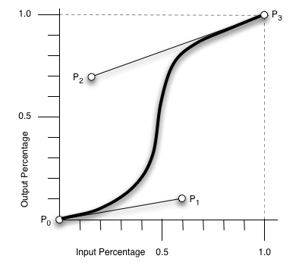
3. 过渡子属性-transition-timing-function（续）
transition-timing-function（IE10以上支持）
transition-timing-function:cubic-bezier(p0,p1,p2,p3); p0、p1、p2、p3为控点
取值分为两种:
      --第二种:cubic-bezier(p0,p1,p2,p3)（可以自定义）
      在线生成网址:
      http://cubic-bezier.com/
      https://matthewlein.com/ceaser/
      实例演示
      实例1

Slide 9
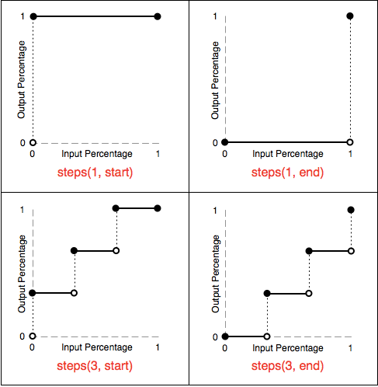
3. 过渡子属性-transition-timing-function（续）
transition-duration（IE10以上支持）
transition-timing-function:steps(步长[end默认值/start]);
      实例演示
      实例1

Slide 10
3. 过渡子属性-transition-delay
transition-delay（IE10以上支持）
transition-delay:time time time …
取值:
0默认值，立即触发
正整数:指定时间后触发
负整数:元素过渡会从该时间点开始显示，之前的被截断
      实例演示
      实例1

Slide 11
4.1 CSS3触发过渡
CSS3触发过渡的方式:
1. 伪类触发
2. JavaScript触发
3. 媒体查询触发

Slide 12
4.2 CSS3触发过渡-伪类触发
:active 鼠标左键按下未抬起
--实例1
:focus 获得焦点
--实例1
:checked 文本框选中或span宽度发生变化
--实例1
:hover 鼠标划入

Slide 13
4.2 CSS3触发过渡-JavaScript触发
window.onload=function(){
var div1=document.getElementById("div1");
div1.onmouseover=function(){
this.className="div1change";
};
div1.onmouseout=function(){
this.className="div1change1";
};
};
实例1

Slide 14
4.2 CSS3触发过渡-媒体查询触发
div{
background:#f0f;
width: 200px;
height: 200px;
}
div{
transition-property: background;
transition-duration:2s;
transition-timing-function:linear;
transition-delay:1s;
}
@media screen and (max-width: 800px){
div{
background:#ff0;
}
}
@media screen and (max-width:600px){
div{
background:#900;
}
}
实例1

Slide 15
5. CSS3过渡结束事件-JavaScript事件
transitionend 事件—transition过渡结束时触发
实例1

Slide 16
6. CSS3过渡实例
实例1-纯CSS3制作CSS Dock导航
在线生成网址:
http://enjoycss.com/59t/1#transition

Slide 17
本章总结
CSS3过渡简介
CSS3过渡属性
CSS3过渡子属性详解
CSS3触发过渡
CSS3过渡结束事件-JavaScript事件
CSS3过渡实例

